Slide 1

종합 설계 프로젝트1
사물인터넷 기반
가시광 통신 서비스
기술 개발
- 5주차 발표 -
Professor : 고석주 교수님
Team : VIP

Slide 2

목차
1. 회의 내용
2. 진행 과정
3. 향후 계획
4. 기타 사항

Slide 3
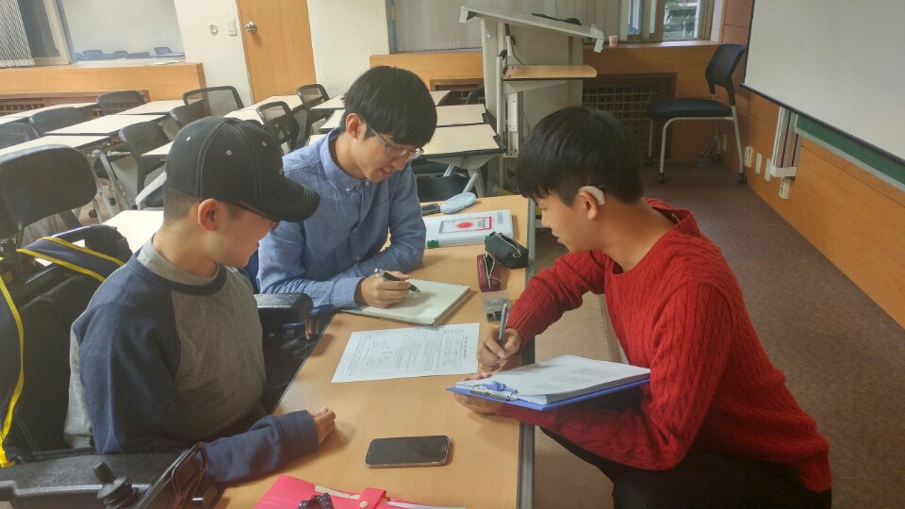
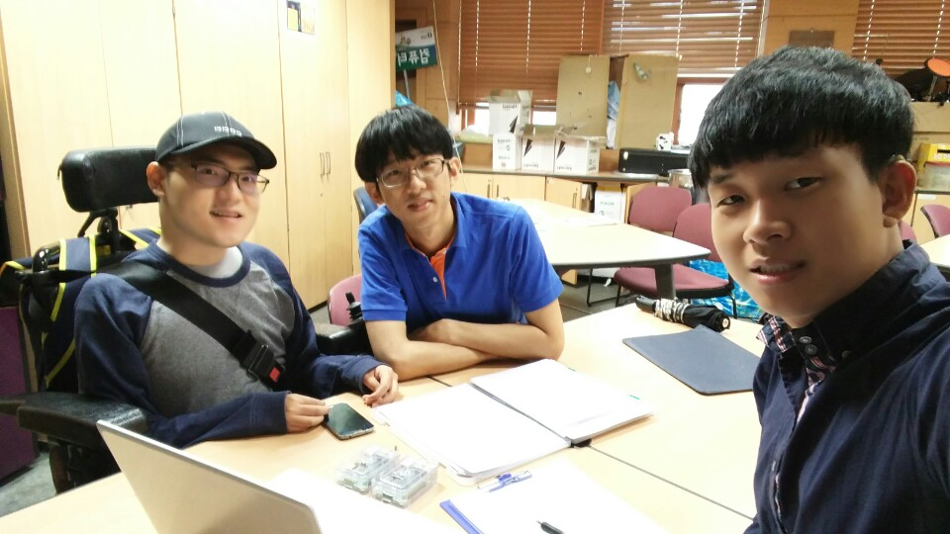
vip
첫 번째 회의
◆ 하드웨어(LINC 사업단 지원 물품) 점검과 세팅 계획
◆ 개발 환경 구축 방법 및 툴 회의
◆ 오픈 소스(Coap, bluetooth) 조사
◆ android app 스터디 방향 회의
회의 내용
진행 과정
향후 계획
기타 사항
두 번째 회의
◆ 개발 환경 테스트와 오류 분석
◆ 오픈 소스 분석 결과 점검
◆ 오픈 소스 분석 결과를 토대로 프로토타입 개발 및 구축

Slide 4
vip
개발 환경 구축
Coap 오픈 소스 분석
bluetooth 오픈 소스 분석
회의 내용
진행 과정
향후 계획
기타 사항
Timeline
Android app 스터디
Android app 프로토타입
DB(Mysql) 활용 코드 분석

Slide 5

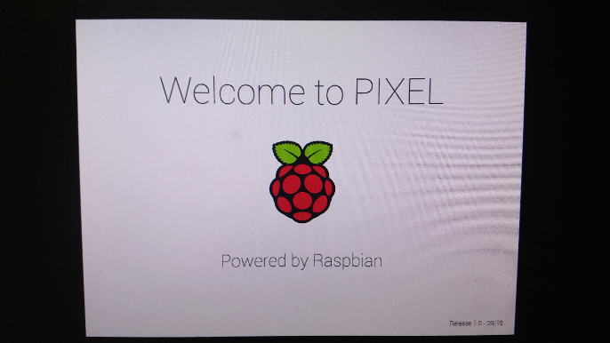
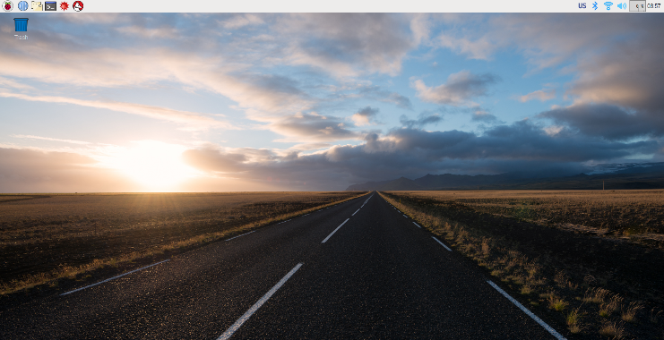

vip
개발 환경 구축 :
◆ raspberry pi 3
◆ jdk, eclipse 설치
◆ 무선랜(wifi) 설정
◆ raspberry와 pc 간 원격제어 설정
회의 내용
진행 과정
향후 계획
기타 사항ㅍ
◆ Raspbian os(gui ver.) 이용
<Rasbian 실행 화면1>
<Rasbian 실행 화면2>
<Rasbian os>

Slide 6
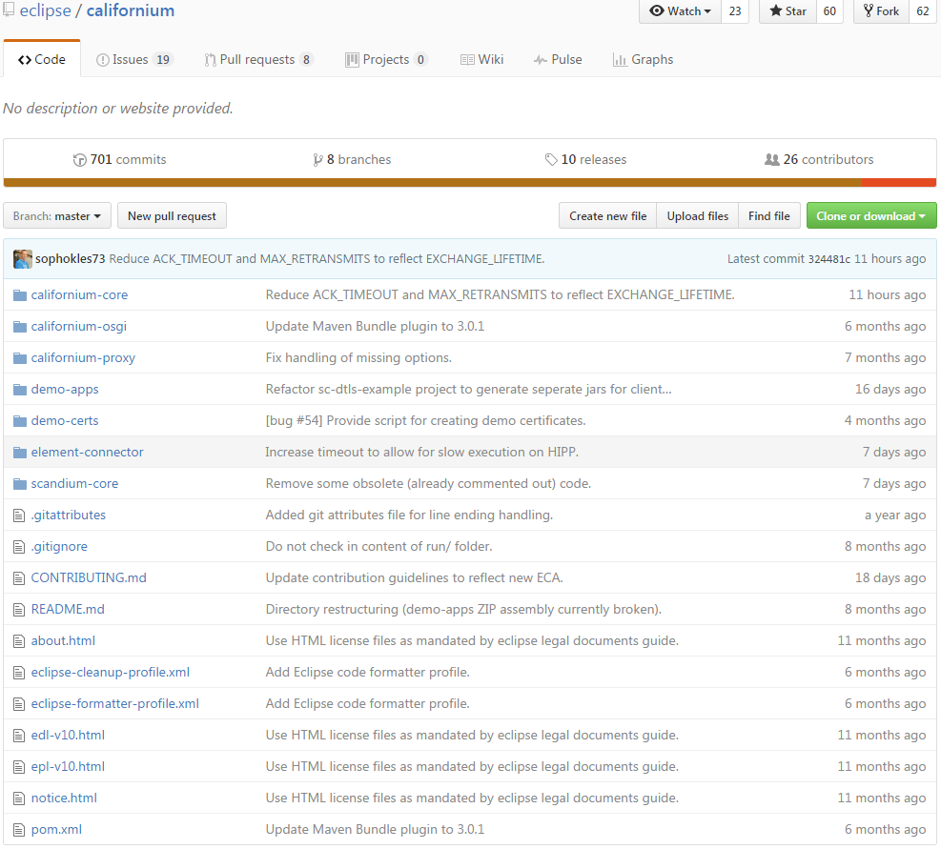

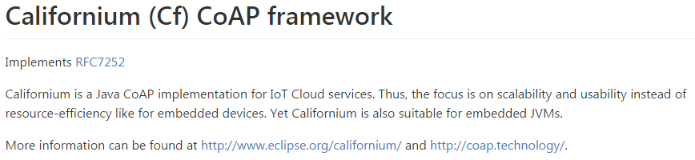
vip
Coap 오픈 소스 분석
◆ coap(Constrained Application Protocol)
◆ udp/ip 통신과 구조가 비슷
◆ 캘리포니움 coap 프레임워크
회의 내용
진행 과정
향후 계획
기타 사항
<캘리포니움 coap 프레임워크>
<github에 올라온 coap 오픈소스>
<캘리포니움 coap 프레임워크 소개>

Slide 7
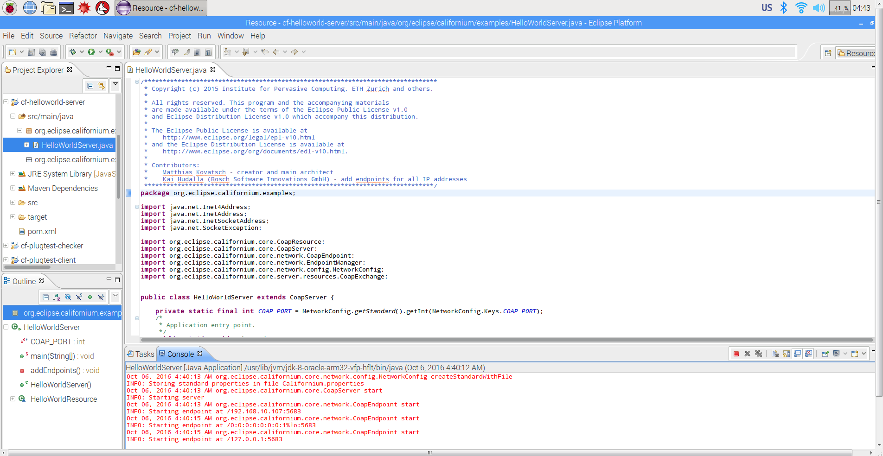
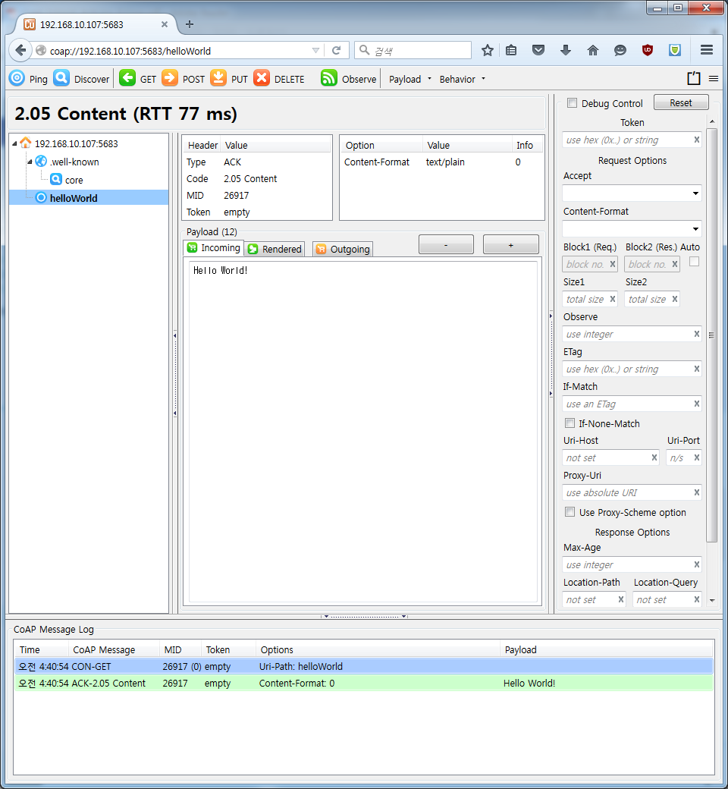
vip
◆ coap 테스트1
회의 내용
진행 과정
향후 계획
기타 사항
<test 용 coap 코드>
<test 실행 화면>

Slide 8
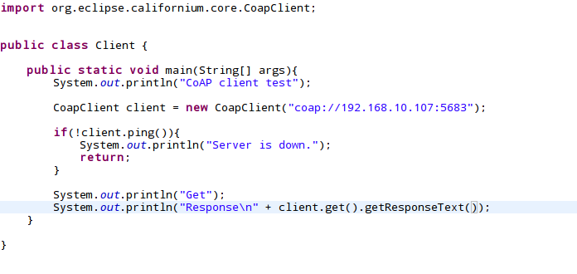
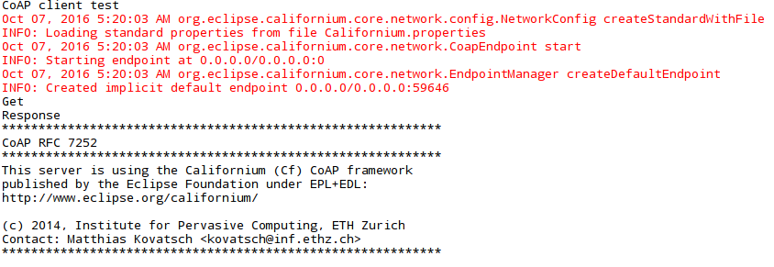
vip
◆ coap 테스트2
회의 내용
진행 과정
향후 계획
기타 사항
<test 용 coap client 코드>
◆ client는 server의 ping을 받고 메시지 출력
<client 실행 화면>

Slide 9

vip
Andorid app, Bluetooth 프로토타입
◆ android 5.0(lollipop) or 6.0(marshmallow) 환경
◆ android studio 사용
회의 내용
진행 과정
향후 계획
기타 사항
<android studio>
◆ android studio에 있는 BluetoothChat sample 응용
◆ 웹상에 있는 오픈소스 참고

Slide 10
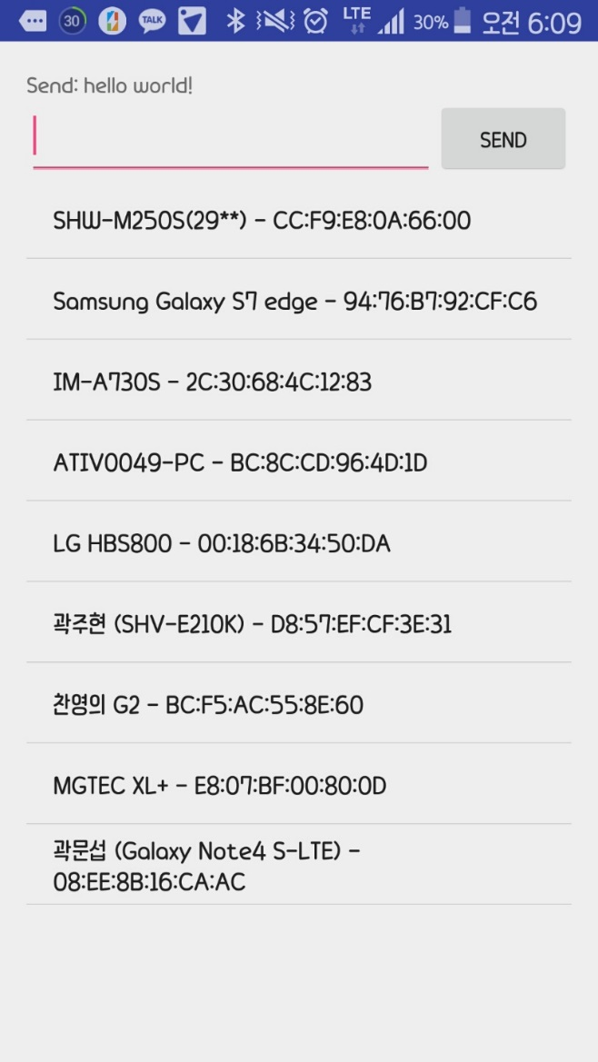
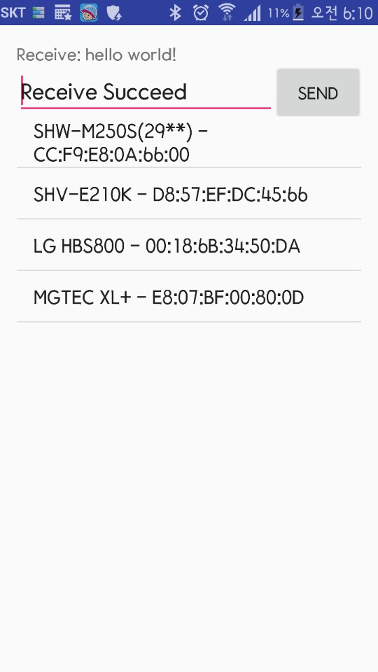
vip
◆ android app 프로토타입
회의 내용
진행 과정
향후 계획
기타 사항
◆ 간단한 채팅앱
◆ 검색된 device 목록이 나타남
<프로토타입 실행화면>
◆ 앱상에서 Bluetooth 활성화 가능

Slide 11


vip
DB 활용 코드 분석
◆ Mysql
◆ database java 연동
회의 내용
진행 과정
향후 계획
기타 사항
<mysql>
<jdbc>
◆ 웹상에 있는 오픈소스 참고

Slide 12
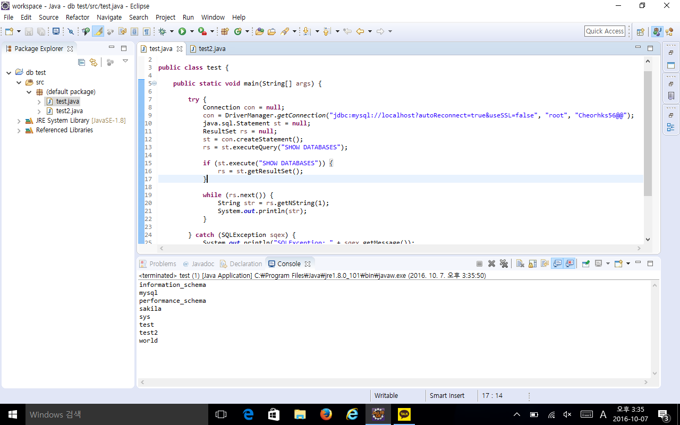
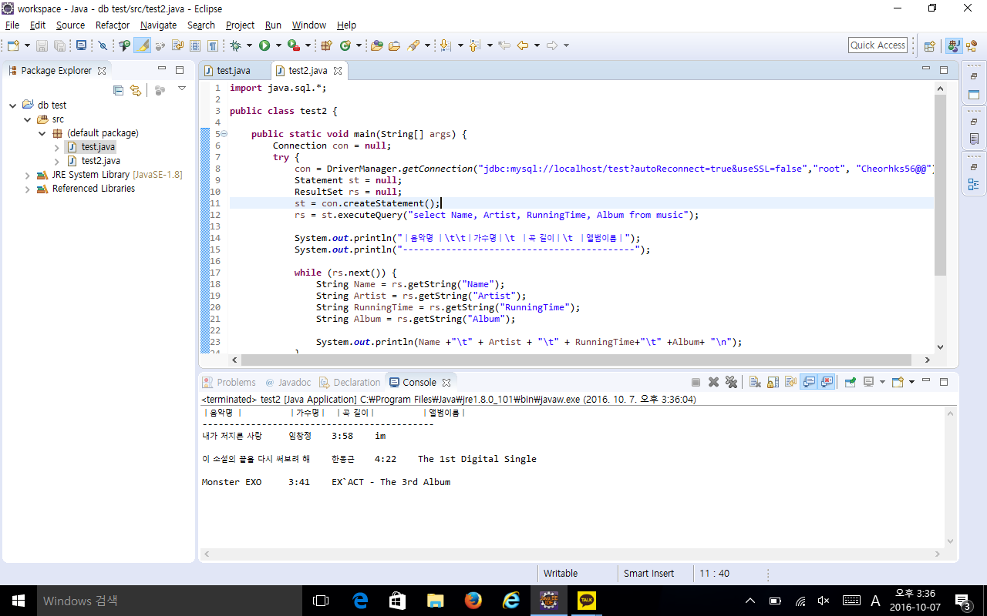
vip
◆ Mysql
회의 내용
진행 과정
향후 계획
기타 사항
<db java 연동 code>

Slide 13
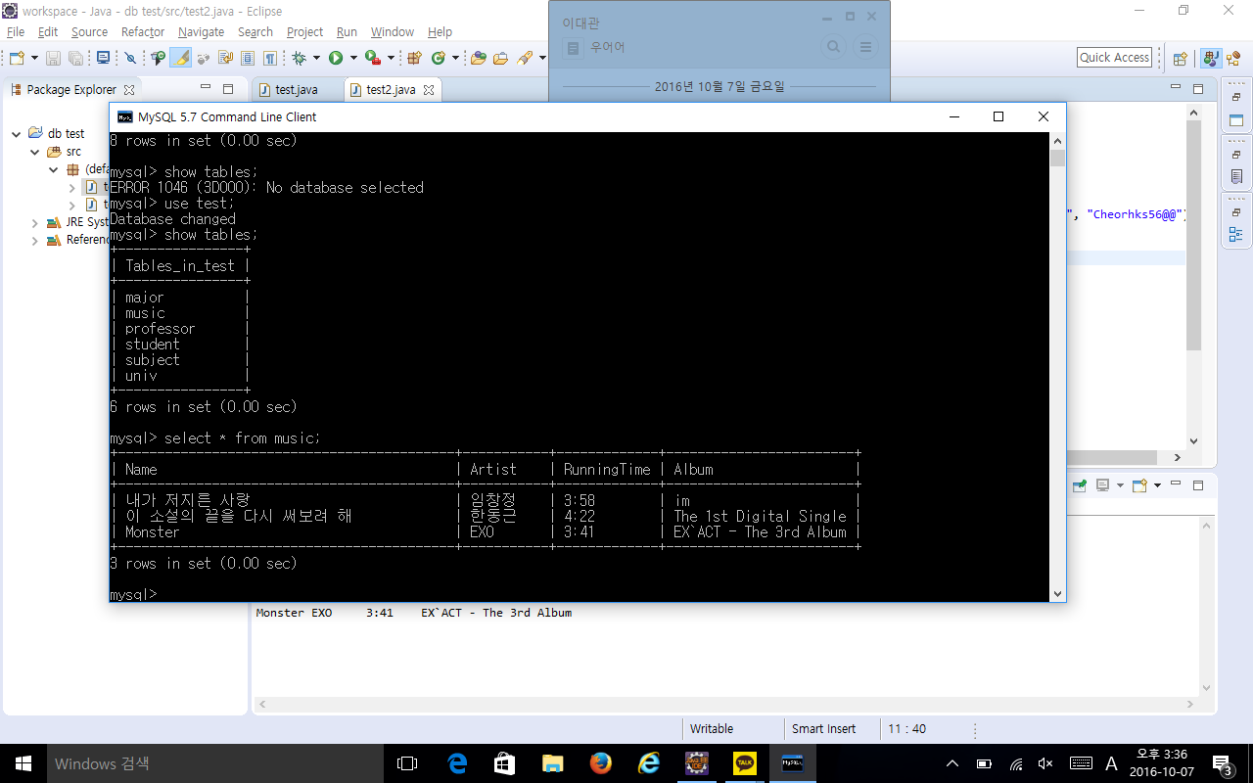
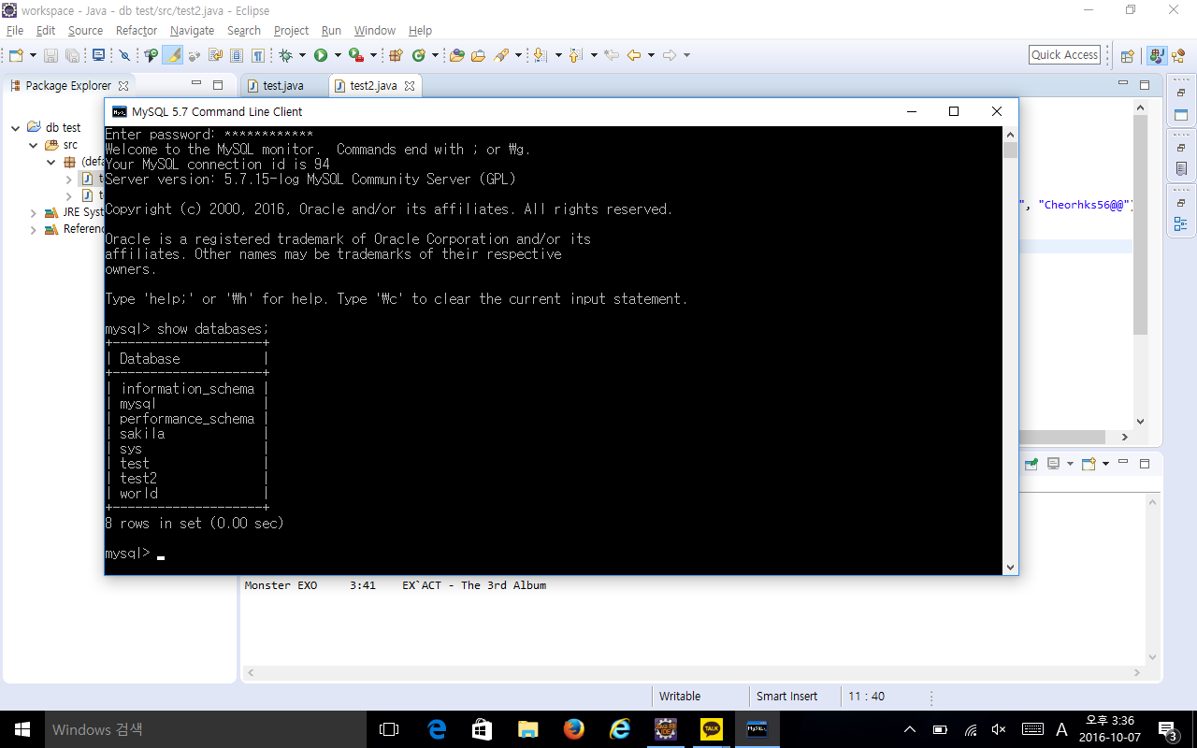
vip
◆ Mysql
회의 내용
진행 과정
향후 계획
기타 사항
<db java 연동 실행화면>

Slide 14
vip
◆ db설계
◆ 오픈소스 분석과 조사는 조금 더
◆ app의 layout을 구상
회의 내용
진행 과정
향후 계획
기타 사항
◆ raspberry pi에서 bluetooth 통신 구축
◆ raspberry pi와 Arduino 간의 bluetooth 통신 구축
◆ raspberry pi 간의 coap 통신 구축

Slide 15
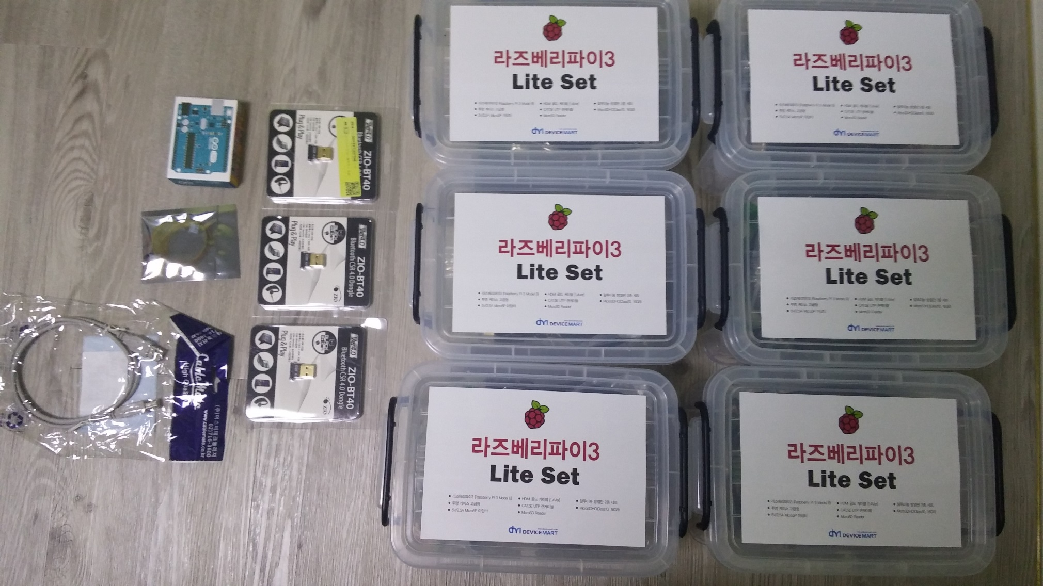
vip
프로젝트에 사용하는 물품
회의 내용
진행 과정
향후 계획
기타 사항

Slide 16
vip
참고 사이트
◆ Raspberry pi
◆ db
https://www.raspberrypi.org/
http://www.rasplay.org/
http://www.inflearn.com
http://www.mysql.com
◆ coap
◆ Googling
회의 내용
진행 과정
향후 계획
기타 사항
https://github.com/eclipse/californium
◆ Bluetooth & android
https://developer.android.com/index.html
http://webnautes.tistory.com/995

Slide 17
2016.10.07
감사합니다.
vip

